Slide 1

Менеджер контейнерів islander
Денис Герасимук, Ярослав Морозевич, Дмитро Лопушанський

Slide 2
Суть проекту
Розробити аналог docker'а, який зможе запускати процеси в повністю ізольованих середовищах. islander матиме такі функції:
Обмеження використання файлової системи, процесорної завантаженості, пам’яті, мережі
Налаштування cgroups і створення namespace'ів
client-server архітектура. CLI парсер та демон-процес

Slide 3
Етапи розробки
1
2
3
4
Етап дослідження:
Технології, функціонал, деталі реалізації.
Розробка скриптів, які зможуть ізолювати процеси за певними параметрами
Написання парсера і сервера, які будуть спілкуватися через сокети
Поєднання всіх частин проекту, підтримка rootless mode
5
6
7
8
Додавання більшої кількості параметрів для ізоляції процесу, підтримка Volumes
Менеджмент контейнерів, налаштування комунікації між контейнерами
Підтримка більше форматів зовнішніх програм, які будуть ізолюватися
Покриття коду тестами, додавання нових фіч, загальне покращення

Slide 4
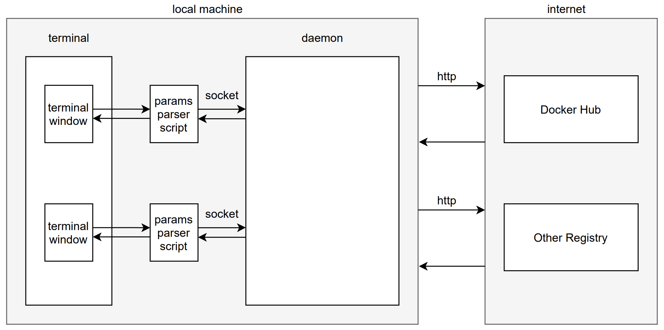
Загальний концепт системи

Slide 5
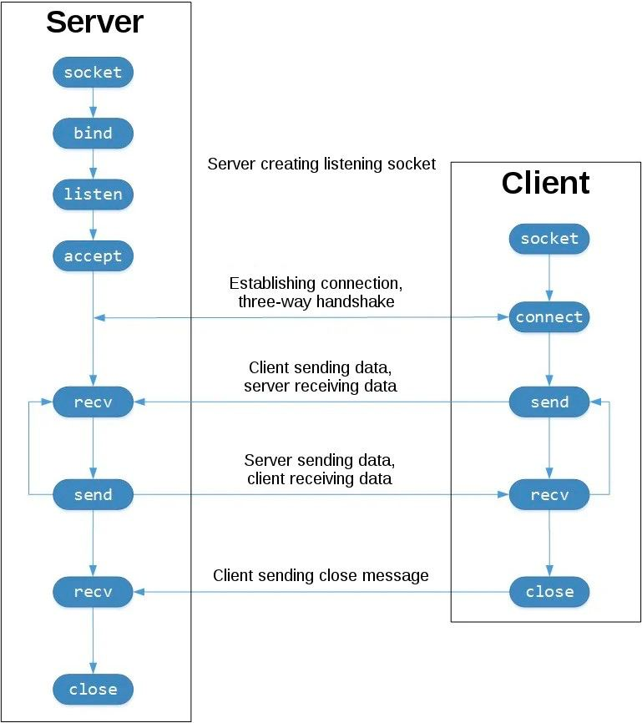
Принцип роботи сокетів

Slide 6
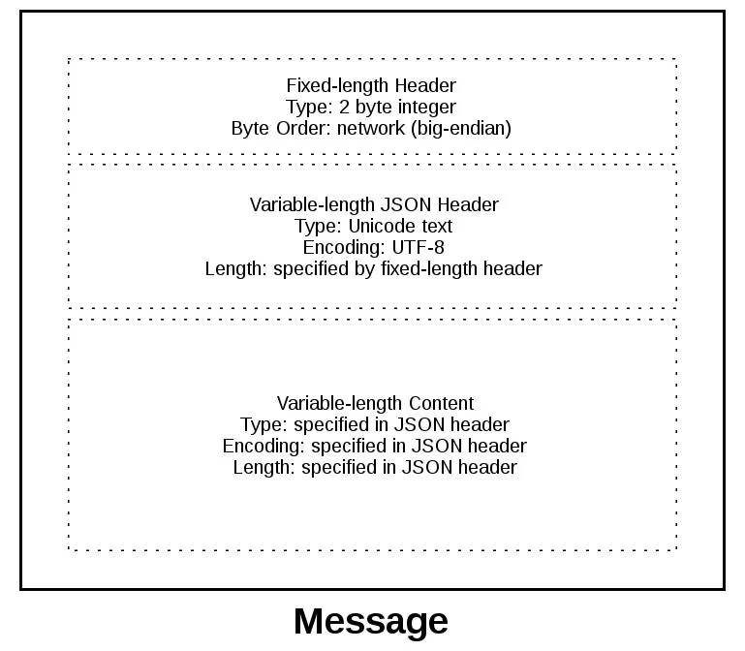
Принцип роботи сокетів

Slide 7
Що таке namespace?
Ізоляційний механізм для ресурсів
Забезпечує відображення ресурсів зі змінами дозволів
Зміни до процесів, які знаходяться в певному просторі імен, є невидимі поза його межами

Slide 8
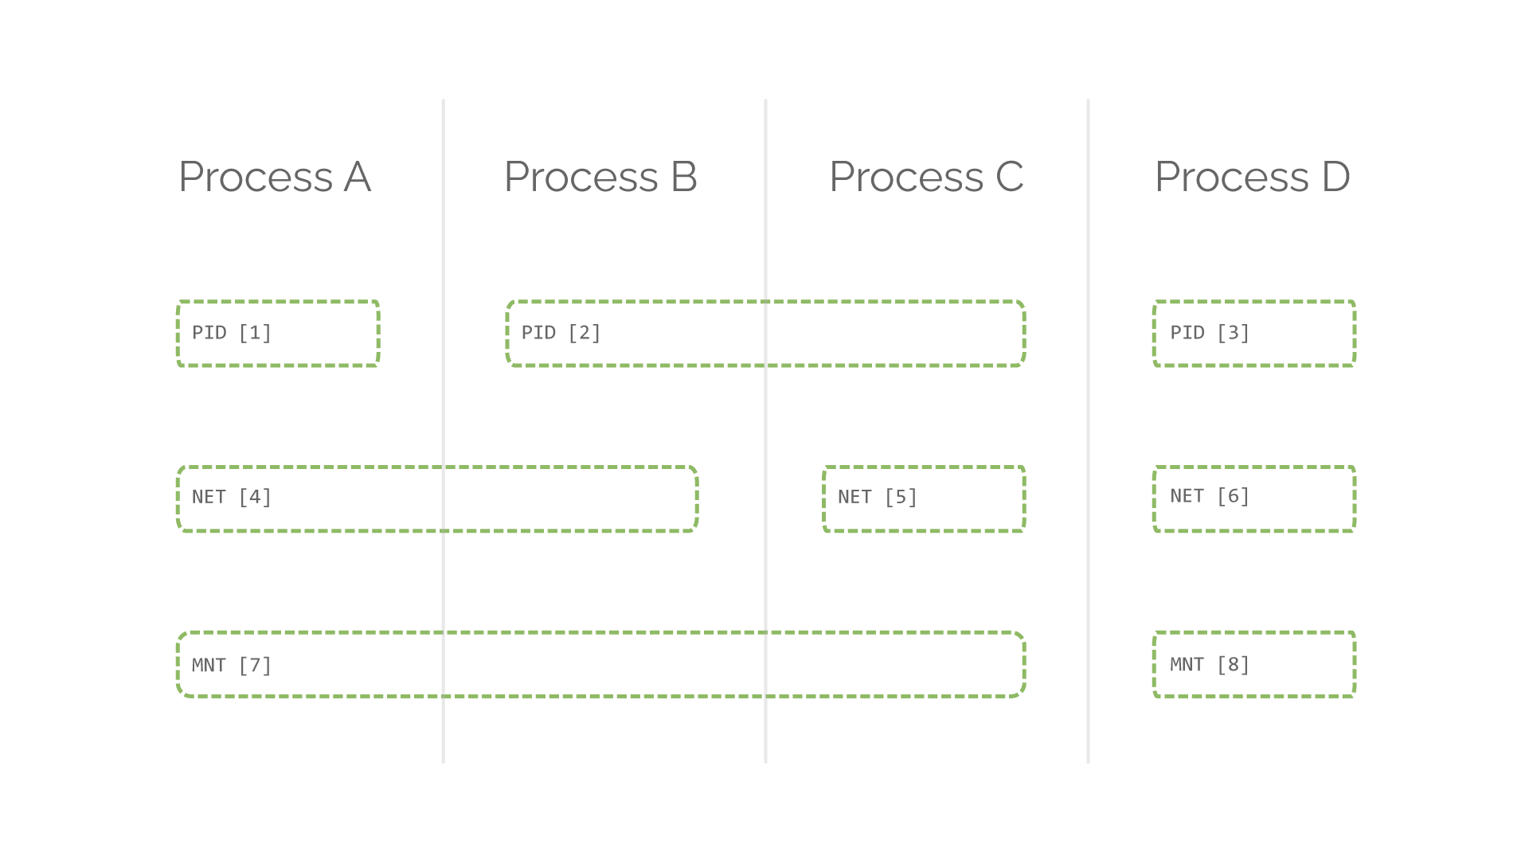

Slide 9
Види namespace’ів
Mount - керує точками монтування
Network - керує мережевим стеком
PID - надає процесам незалежний набір id
UTS - дозволяє одній системі мати різні імена хостів/доменів
User Namespace - забезпечує ізоляцію привілеїв користувача
IPC - забезпечує комунікацію між процесами

Slide 10
Що таке Cgroup?
Namespace — обмежує привілеї процесу
Cgroup — ставить ліміти та обмежує типи ресурсів
Дозволяють розподіляти ресурси серед визначених груп процесів
Контроль над розподілом, визначенням пріоритетів, забороною, динамічне переналаштування лімітів → підвищення загальної ефективності

Slide 11
Модель Cgroup
Подібні до процесів
ієрархічні
дочірні cgroups успадковують певні атрибути від батьківської cgroup
Відмінне:
Linux є єдиним деревом процесів
модель cgroup — одне або кілька окремих, не пов’язаних між собою дерев процесів

Slide 12
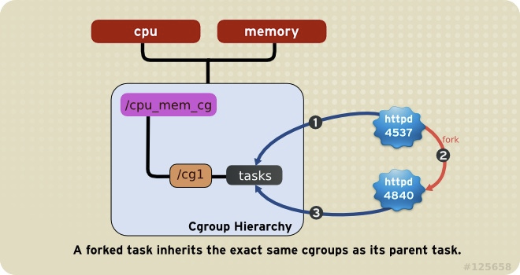
Модель Cgroup

Slide 13
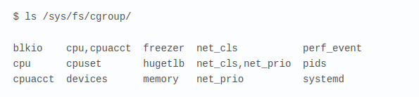
Cgroup subsystems
blkio - читання та запис блочних девайсів
cpu - доступ до процесора
devices - доступ до девайсів
net_cls - ліміти network io
memory - RAM ліміти для cgroup

Slide 14
Приклад використання
# Create a group
$ cd /sys/fs/cgroup
$ mkdir -p memory/group1
# Set a memory limit of 150M
$ echo 150M > memory/group1/memory.limit_in_bytes
# Add shell to group
$ echo $$ > memory/group1/tasks

Slide 15
Реалізовано
Скрипт на C++, який парсить аргументи і надсилає структуроване повідомлення через socket
Сервер на Python, який приймає повідомлення
Mount, UTS, User, PID неймспейси
Налаштовано ліміти через cgroup
Використано syscalls, написано на С, не використано жодної додаткової cgroup бібліотеки

Slide 16
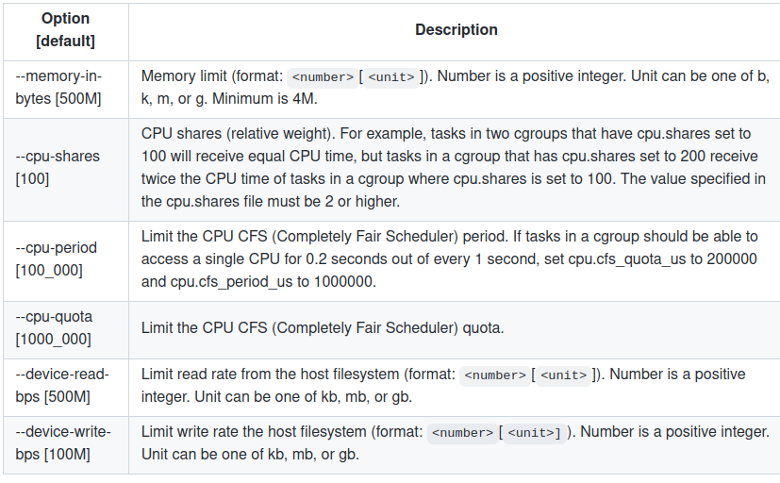
Налаштовані ліміти

Slide 17
Демо

Slide 18

Дякуємо!
Час для запитань
https://github.com/denysgerasymuk799/UCU_OS_Course_Project

